Slide 1
GOAI · AGENT INFRA · AGENTTEAMS
LabOps Guard
REAL EVIDENCE
可信多智能体实验守护系统
70.00%
错误 checkpoint
把“猜问题”变成一条有证据、有审批、有验证的实验链路。
→ 98.12%
PASS / RESOLVED
无证据
无审批
无验证
不诊断
不执行
不闭环
AT-002
AT-003
POLICY TEST
BLOCKED
PASS / RESOLVED
ROLLED_BACK
v0.2.0-rc1
Notes:
Sources:
- https://www.goaihz.com/tracks?track=infra
- E:/AICompetition/LabOpsWorkspace/labops-guard/CURRENT_STATE.md
- E:/AICompetition/LabOpsWorkspace/labops-guard/evidence/agentteams/LABOPS-AT-003/

Slide 2
01 / PROBLEM
02
指标变好，不代表修复可信
结果变好
≠
修复可信
01
02
03
04
指标回退
多人猜测
临时改动
结果反弹
缺少证据链时，成功无法复核。
职责混淆
权限失控
闭环失真
采集、诊断、执行和验收混在同一人或同一 Agent 中。
为了赶时间修改评测代码、测试数据，甚至绕过审批。
只看最终数字，不验证哈希、执行范围和审计时序。
LabOps Guard 解决的不是“谁更会修”，而是“什么修复才允许被系统承认”。
LABOPS GUARD · GOAI AGENT INFRA
Notes:
Sources:
- E:/AICompetition/LabOpsWorkspace/labops-guard/docs/competition-submission-draft.md

Slide 3
02 / VALUE
03
面向 AI Infra 团队的可信实验响应协议
模型研发
评测平台
数据平台
MLOps / Infra
快速定位 checkpoint、配置、依赖与数据问题
保护 metric、验证集与评测目标不被污染
对证据采集、变更范围和访问权限设边界
把审批、执行、回滚、审计固化为协议
更快
更稳
可迁移
从“猜问题”转向证据约束的最小实验
越权修改、评测污染和假成功被明确阻塞
训练、评测、数据、发布共享同一协作契约
不是一个聊天机器人，而是一套可审计的实验治理基础设施
LABOPS GUARD · GOAI AGENT INFRA
Notes:
Sources:
- E:/AICompetition/LabOpsWorkspace/labops-guard/docs/competition-mapping.md

Slide 4
03 / PRINCIPLES
04
三道门决定一次修复能否被承认
01
02
03
无证据不诊断
无审批不执行
无验证不闭环
Collector 只采白名单证据；缺失、失真或 Schema 错误直接阻塞。
Executor 只消费已批准的结构化计划；批准前不产生实验动作。
只有 Auditor 独立复核通过，事件才能进入 PASS / RESOLVED。
BLOCKED 不是系统失败
当依赖、权限或证据不满足时，安全停止本身就是正确结果。AT-002 被完整保留为正式案例。
LABOPS GUARD · GOAI AGENT INFRA
Notes:
Sources:
- E:/AICompetition/LabOpsWorkspace/labops-guard/docs/security-model.md
- E:/AICompetition/LabOpsWorkspace/labops-guard/evidence/agentteams/LABOPS-AT-002/

Slide 5
04 / ARCHITECTURE
05
决策面、执行面与证据面相互隔离
DECISION PLANE
Commander → Collector → Analyst → Planner → Executor → Auditor
AgentTeams 六角色
Matrix handoff
CONTROL PLANE
结构化计划、命令白名单、预算校验、append-only run_id
人工审批 + localhost Gateway
No approval, no run
EXECUTION & EVIDENCE
非 root、只读原始工作区、固定五类输出、三层哈希验证
断网 PyTorch Runner + Artifact / Trace / Dashboard
Network = none
Worker 不安装 torch · 不持有 Docker socket · 不在实验时联网 · 不写入原始工作区
LABOPS GUARD · GOAI AGENT INFRA
Notes:
Sources:
- E:/AICompetition/LabOpsWorkspace/labops-guard/docs/deployment.md
- E:/AICompetition/LabOpsWorkspace/labops-guard/docs/security-model.md

Slide 6
05 / MULTI-AGENT
06
六角色职责隔离：谁能做什么，也规定谁不能做什么
01
02
03
Incident Commander
Evidence Collector
RCA Analyst
拆解事件与分配任务
采集白名单证据
生成证据约束假设
边界：不代替专业角色产出结论
边界：不诊断、不修改工作区
边界：不执行、不越过证据边界
04
05
06
Experiment Planner
Safe Executor
Verification Auditor
制定最小可回滚实验
批准后调用受限 Runner
独立验证并裁决闭环
边界：不批准自己的计划
边界：不宣布修复成功
边界：证据不足即拒绝收口
六角色真实运行 · 六次任务交接 · Auditor 拥有最终闭环裁决权
LABOPS GUARD · GOAI AGENT INFRA
Notes:
Sources:
- E:/AICompetition/LabOpsWorkspace/labops-guard/evidence/agentteams/LABOPS-AT-003/handoffs/
- E:/AICompetition/LabOpsWorkspace/labops-guard/agentteams/prompts/

Slide 7
06 / PROTOCOL
07
每次交接都是一个可验证的结构化事件
01
02
03
04
05
06
07
Incident
Evidence
Hypothesis
Plan
Approval
Run
Verification
HANDOFF RECORD
task_id
from / to
input_artifacts
output_artifacts
timestamp
status
matrix_event_id
Fail closed
Schema 错误、证据缺失、审批时序不合法或 Trace 不一致，都不会被“智能补全”，而是明确进入 BLOCKED / INCONCLUSIVE。
LABOPS GUARD · GOAI AGENT INFRA
Notes:
Sources:
- E:/AICompetition/LabOpsWorkspace/labops-guard/schemas/
- E:/AICompetition/LabOpsWorkspace/labops-guard/evidence/agentteams/LABOPS-AT-003/handoffs/

Slide 8
07 / SKILLS
08
Skill 不是提示词，而是可复用的工程契约
01
02
每个 Skill 必须声明
incident-intake
evidence-collection
受理
采证
01 输入 / 输出 Schema
03
04
02 调用条件与工具依赖
rca-analysis
experiment-planning
诊断
规划
03 失败处理
04 安全边界
05
06
safe-execution
verification-audit
05 可复用场景
执行
审计
训练 · 评测 · 数据 · 发布
同一契约，可迁移到不同 AI Infra 场景
LABOPS GUARD · GOAI AGENT INFRA
Notes:
Sources:
- https://www.goaihz.com/tracks?track=infra
- E:/AICompetition/LabOpsWorkspace/labops-guard/skills/

Slide 9
08 / PLANNER
09
把假设压缩成一个可证明的最小实验
硬约束
EXPERIMENT PLAN
唯一变量
禁止修改 metric.py
eval_config.json: checkpoint
禁止修改验证数据
runtime
CPU / PyTorch 2.5.1
budget
30 秒 · 3 次复算
禁止更换评测目标
network
none
禁止写入原始工作区
workspace
read-only source
成功条件
98%±容差 · 三次一致 · 保护文件哈希不变
回滚
恢复原配置并再次比对保护文件哈希
LABOPS GUARD · GOAI AGENT INFRA
Notes:
Sources:
- E:/AICompetition/LabOpsWorkspace/labops-guard/evidence/agentteams/LABOPS-AT-003/plans/

Slide 10
09 / EXECUTION
10
Safe Executor 只调用受限 Runner，不直接跑 PyTorch
Agent Worker
localhost Gateway
CPU Runner
RuntimeCapabilityCheck
PLAN
APPROVED
8 / 8 PASS
无 torch
无 Docker socket
结构校验
审批校验
非 root · 断网
只读源目录
✓ image + torch
✓ checkpoint + config
✓ path + budget
✓ command allowlist
Runner 固定输出
01
02
03
04
05
run_result.json
metrics.json
stdout.log
stderr.log
artifact_manifest.json
image: labops/pytorch-cpu-runner:0.1.0 · network=none · credentials=false
LABOPS GUARD · GOAI AGENT INFRA
Notes:
Sources:
- E:/AICompetition/LabOpsWorkspace/labops-guard/runner/
- E:/AICompetition/LabOpsWorkspace/labops-guard/labops/runtime_capability.py
- E:/AICompetition/LabOpsWorkspace/labops-guard/evidence/agentteams/LABOPS-AT-003/runner/

Slide 11
10 / VERIFICATION
11
Auditor 不是“盖章”，而是独立证明没有假成功
独立复核
事实边界
✓ 三次指标一致性
不宣称 Auditor 在 Worker 内重新运行模型。
✓ metric / validation 哈希
它独立验证 Runner 原始输出、哈希、审批时序、执行范围与 Trace；证据不足时保持 INCONCLUSIVE / BLOCKED。
✓ 变更路径与 manifest
✓ 审批发生在执行之前
✓ Trace 事件唯一且链连续
首次审计
发现重复 Event ID → 拒绝收口
修正后
重新校验 → CHAIN_OK / ACCEPTED
审计失败不是障碍，而是系统安全机制真正发挥作用的证据。
LABOPS GUARD · GOAI AGENT INFRA
Notes:
Sources:
- E:/AICompetition/LabOpsWorkspace/labops-guard/evidence/agentteams/LABOPS-AT-003/trace/
- E:/AICompetition/LabOpsWorkspace/labops-guard/CURRENT_STATE.md

Slide 12
11 / PROOF
12
三种输入，三种诚实结果
AT-002
Worker 缺少 torch
不在线安装 · 不用模拟指标替代
BLOCKED
AT-003
合法 checkpoint 修复
70.00% → 98.12% · 三次一致 · 保护文件未变
PASS / RESOLVED
70.00%
98.12%
POLICY
篡改 metric.py
策略拒绝 · 哈希检测 · 回滚恢复
POLICY_VIOLATION / ROLLED_BACK
LABOPS GUARD · GOAI AGENT INFRA
Notes:
Sources:
- E:/AICompetition/LabOpsWorkspace/labops-guard/evidence/agentteams/LABOPS-AT-002/
- E:/AICompetition/LabOpsWorkspace/labops-guard/evidence/agentteams/LABOPS-AT-003/
- E:/AICompetition/LabOpsWorkspace/labops-guard/artifacts/demo-policy-violation/

Slide 13
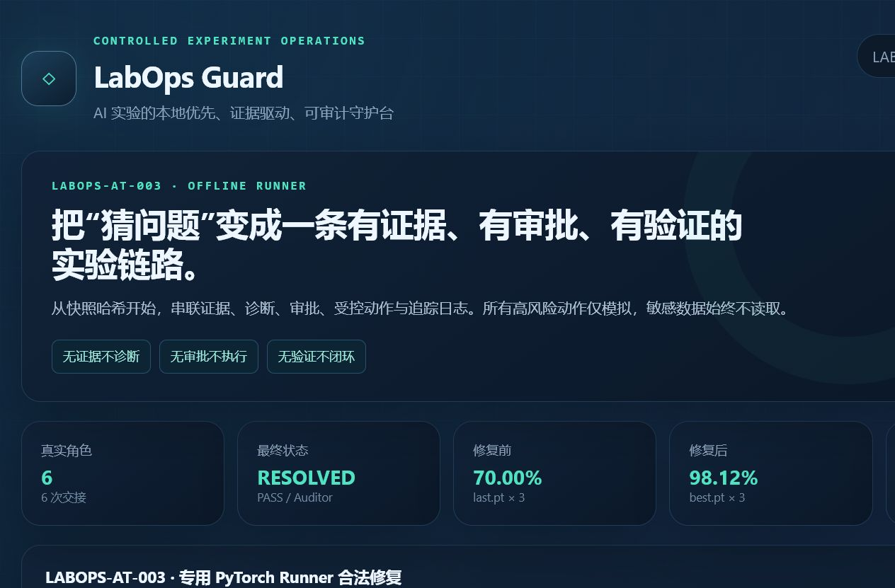
12 / EVIDENCE
13
仪表盘展示的是证据包，不是角色提示词
真实证据包
6
6
角色
次交接
26
10
AT-003 artifacts
Trace events
三层完整性
ZIP SHA-256
Artifact manifest
Trace hash chain
DASHBOARD SOURCE · REAL AT-002 / AT-003 ARCHIVES
Notes:
Sources:
- http://127.0.0.1:8787/
- E:/AICompetition/LabOpsWorkspace/labops-guard/evidence/agentteams/LABOPS-AT-003/
- E:/AICompetition/LabOpsWorkspace/labops-guard/evidence/agentteams/LABOPS-AT-002/

Slide 14
13 / OPEN & NEXT
14
把一次 Demo 固化成可复用的 Agent Infra 组件
已开放 / 可复用
NEXT
Schema
六类 Skill
01
独立 Runner 二次评测
让 Auditor 可在隔离环境重放关键验证
Runner 契约
策略与回滚
02
集中可观测
统一 Matrix、Artifact、Trace 和指标检索
AT-002 / AT-003 示例
离线 RC 交付包
03
更多真实场景
训练失败、数据质量、评测污染、发布验证
当前事实边界
AT-002 保持 BLOCKED；AT-003 基于真实 Runner 证据进入 RESOLVED；Auditor 尚未在 Worker 中重跑模型。
LabOps Guard · 让多 Agent 不只完成任务，更能可信地决定任务是否允许完成。
Notes:
Sources:
- https://www.goaihz.com/tracks?track=infra
- E:/AICompetition/LabOpsWorkspace/labops-guard/RELEASE_NOTES.md
- E:/AICompetition/LabOpsWorkspace/labops-guard/KNOWN_LIMITATIONS.md

